Slide 1
Funkciniai kalbos stiliai

Slide 2

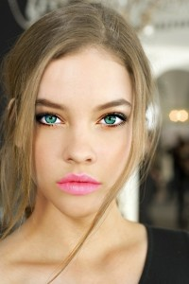

Kas yra stilius?

Slide 3
Stilius
Priemonių, detalių atranka.
Pasirinktų elementų derinimas.
Tikslingas vartojimas.

Slide 4
Kas yra funkcinis kalbos stilius?
Kalbos vartojimo būdas.
Jam tikslingai parenkamos kalbos priemonės.
Šios priemonės tarpusavyje derinamos.

Slide 5
Kas nulemia kalbos stilių?
Kalbėtojas
(adresatas)
Turinys
Pašnekovas
(adresantas)
Situacija
(aplinkybės)
Kalbos tikslas(paskirtis, ketinimas)

Slide 6
Kalbinės situacijos
Oficialios
formalumas
dalykiškumas
Neoficialios
spontaniškumas
emocingumas

Slide 7
Kalbėjimo tikslas
Informacinis
Dalykiškumas
Komunikacinis
paprastumas
gyvumas
Apeliacinis
estetiškumas
emocingumas
tikslumas

Slide 8
Funkciniai kalbos stiliai
Buitinis
Administracinis
Meninis
Publicistinis
Mokslinis

Slide 9
Mokslinio stiliaus požymiai
Tikslu, glausta, aišku.
Logiška, objektyvu.
Nuoseklu (grandininis sakinių siejimas).
Sudėtiniai jungtukiniai sakiniai , įspraudai.
Beasmeniai sakiniai.

Slide 10
Užduotis
Pasirinkti apie 100 ž. apimties mokslinio stiliaus ištrauką ir išnagrinėti kalbinės raiškos ypatybes.

